Slide 1
SaveFirst
Giovani Tavares de Andrade
Pedro Augusto Cardoso Campos

Slide 2
Motivação
Interesse prévio em controle de finanças
Notes:
Foi CORTADA a parte do passo a passo do teleportation: medir corpo/transportar informação/reconstruir corpo
Mencionar que o Quantum Internet Research Group (QIRG) é do Internet Research Task Force (IRTF)

Slide 3
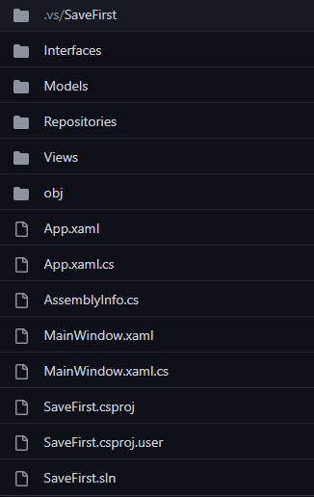
Arquitetura do projeto
Projeto segue o padrão MVC
Repositories implementam CRUD
Agem como controles
Banco de dados:
Modelo Relacional
SQL Server
GettyImages
Notes:
The Quantum Internet requires both classical and quantum links.
As regards to the quantum link, there exists a general
consensus about the adoption of photons as qubit substrate
[2]. However, heterogeneity arises by considering the different
physical channels the photons propagate through, ranging from
free-space optical channels (either ground or satellite free-
space) to optical fibers.

Slide 4
Modelo de relações

Slide 5
Demonstração do aplicativo

Slide 6
Futuro do desenvolvimento
Implementar integração entre o limite do Método de pagamento e a possibilidade de comprar títulos no Tesouro Direto
Aprimoramento das visualizações
Automatização dos testes por meio de Pipelines
Implementação de medidas de segurança
Conexão com o banco de dados e manuseio das informções
?
Notes:
Enfatizar de início que a quantum teleportation é um importante paradigma de comunicação entre computadores quânticos.

Slide 7
Obrigado!

